Slide 1


Slide 2
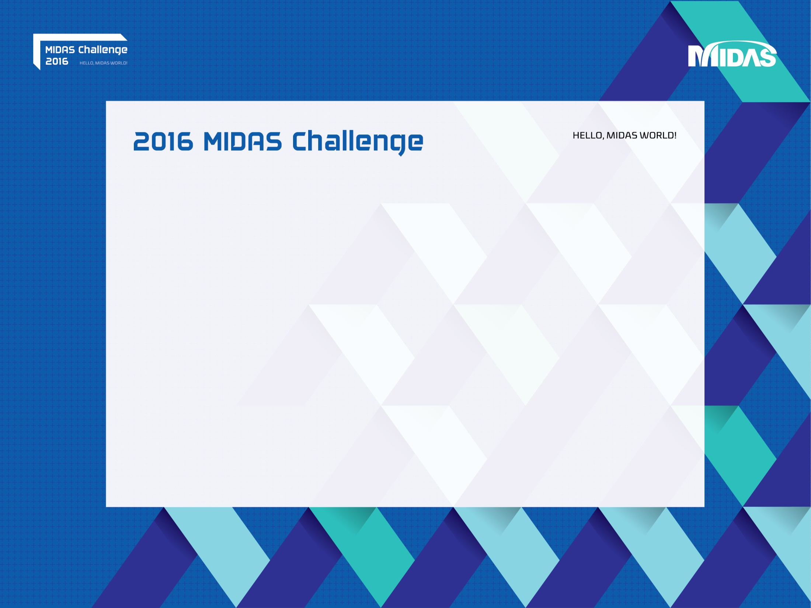
그래픽스 2조
MIDAS Challenge
오기태, 박지혁, 홍다훈

Slide 3

과제설명
필수기능
구현방향
추가구현
개선사항
역할분담

Slide 4

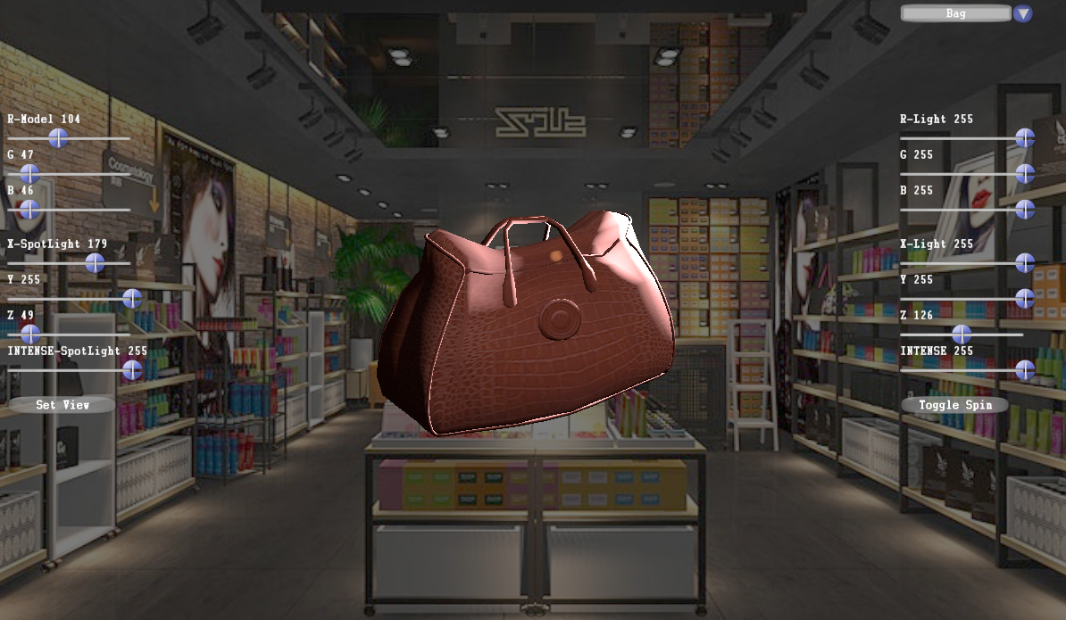
1. 과제설명
주제 : 가상 쇼핑몰을 위한 3D 모델 뷰어(Model Viewer) 개발

Slide 5
2. 필수기능
모델 렌더링
뷰 조작
조명 모델
주어진 모델에 대한 렌더링 재질과 텍스쳐 표현
모델에 대한 Panning, Zoom in/out, View Reset 구현
다수의 점광원 정의 및 렌더링 기능 구현. (픽셀 별 조명 계산)

Slide 6
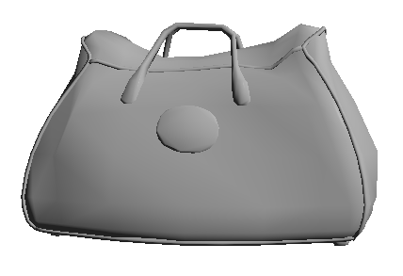
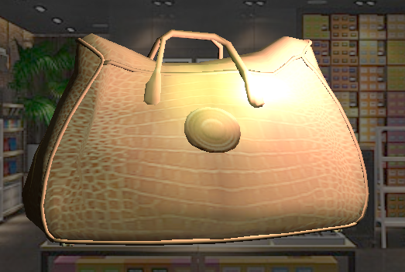

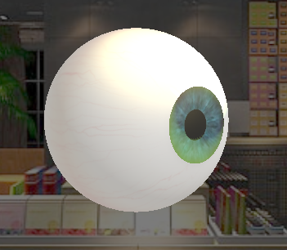
2. 필수기능 : 모델 렌더링

Slide 7
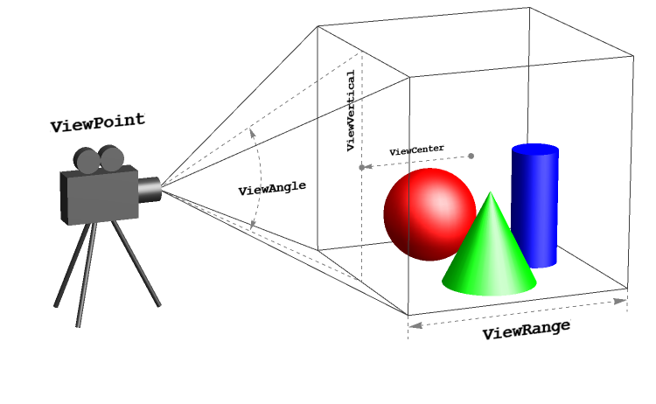
2. 필수기능 : 뷰 조작
뷰 란 ?
뷰 조작 ?
모델링 한 3D세계 를 카메라의 관점으로 보는 것
카메라를 움직여서 다양한 각도로 볼 수 있게 하는 것
Notes:
http://i.stack.imgur.com/cemyD.png

Slide 8
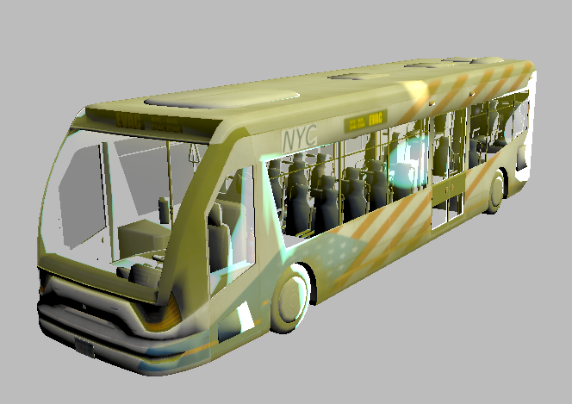
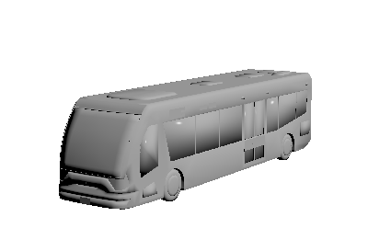
2. 필수기능 : 조명 모델
점광원 = 전구
픽셀 별 조명?
각 픽셀에 대하여 조명을 계산

Slide 9
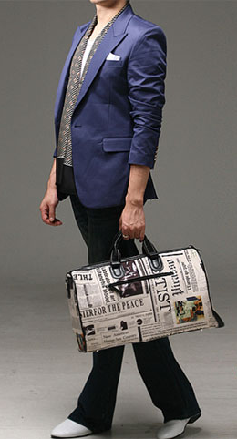
3. 구현방향
대상 1 : 온라인 쇼핑몰
: 비싼 모델을 고용하기 힘든 의류 쇼핑몰 사장 .
: 꼼꼼히 살피고자 하는 소비자의 욕구를 충족시키고자
하는 쇼핑몰 사장.
대상 2 : 백화점
: 시계나 전자제품 등 쉽게 내부를 볼 수 없는 제품을
판매하는 매장

Slide 10
4. 추가구현
SpotLight
Light 색상, 위치 및 방향 조작
물체의 자동 회전
배경

Slide 11
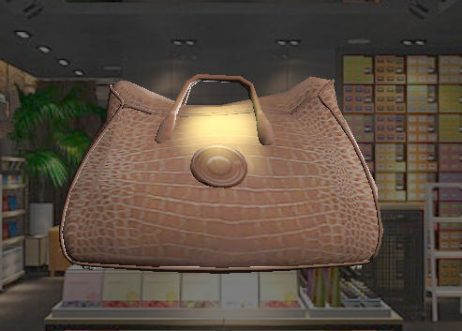
4. 추가구현 : SpotLight
백화점 등에서 사용하는 조명을 유사하게 표현

Slide 12
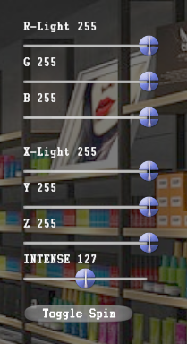
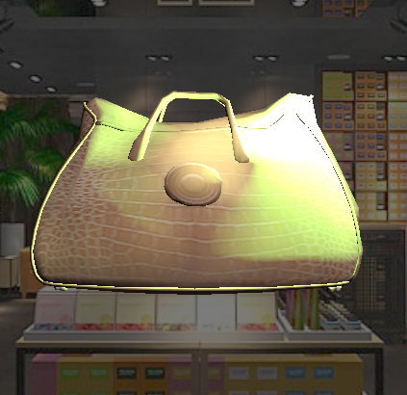
4. 추가구현 : 빛 색상, 위치, 방향
Light 색상, 위치 및 방향 조작

Slide 13
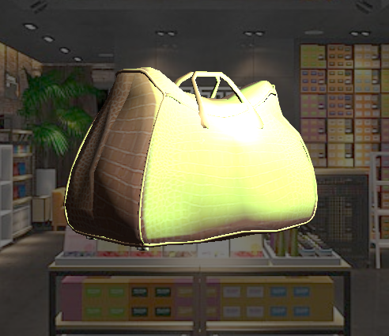

4. 추가구현 : 물체의 자동회전
사용자들의 주의와 관심을 끌 수 있도록 추가

Slide 14
4. 추가구현 : 배경
백화점과 유사한 배경

Slide 15
5. 개선사항
배경의 다양화
조명(밤, 낮, 흐린 날 등)의 다양화
tessellation 을 이용한 rendering

Slide 16
6. 역할
박지혁
조명 모델(spot light, 점광원)
오기태
모델 렌더링(모델, 배경)
홍다훈
뷰 조작, UI
공통
디버깅, 서포트

Slide 17

Q & A

Slide 18
감사합니다.

Slide 19

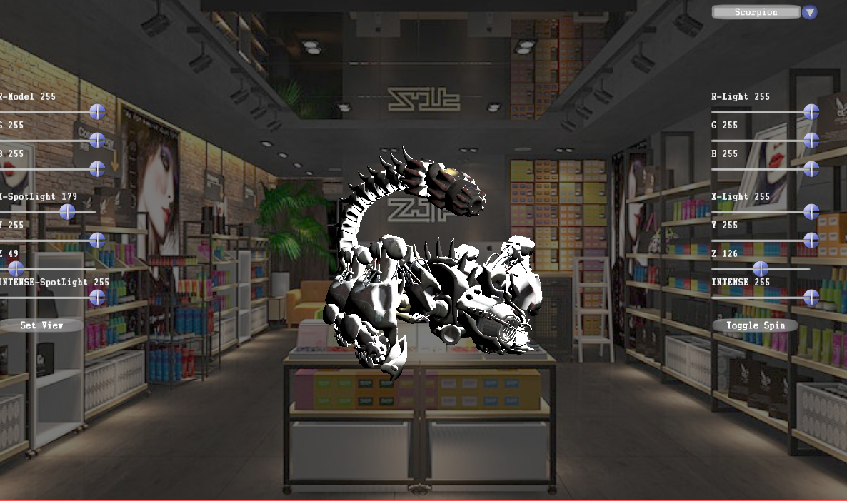

Slide 20
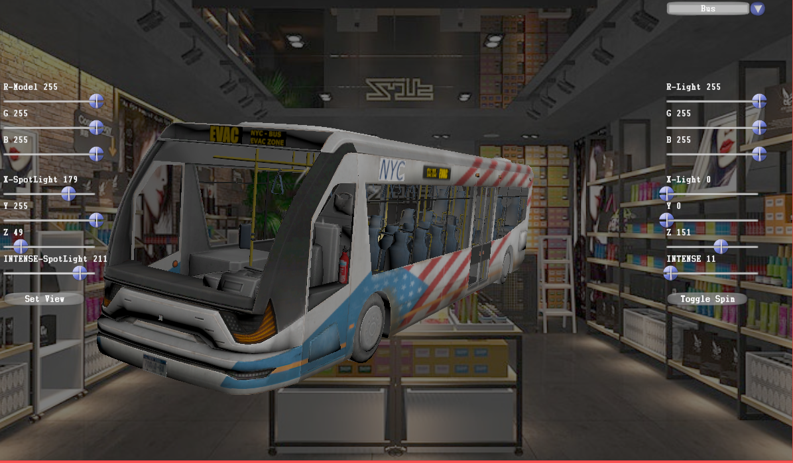

Slide 21
